Slide 1
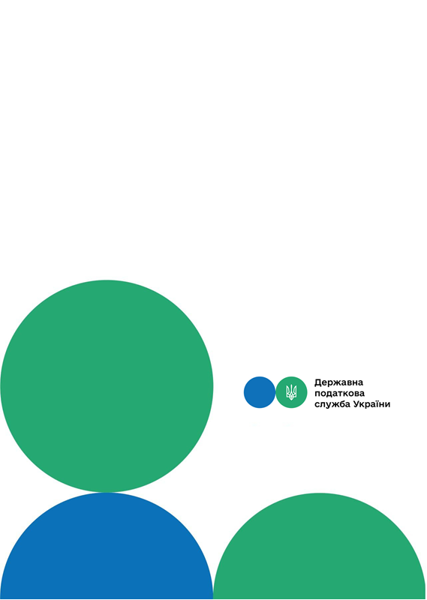

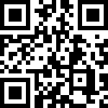
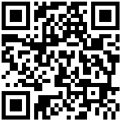
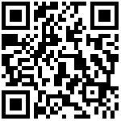
Друзі, підписуйтеся на офіційні сторінки Державної податкової служби України у соціальних мережах, де ви зможете переглянути новини, актуальні роз'яснення податкових новацій, а також інфографіки, коментарі керівництва, фахівців служби! Буде корисно та цікаво!
Спілкуйтеся з податковою службою дистанційно за допомогою сервісу «InfoTAX»:
Головне управління ДПС у м. Києві
Зміни до нормативно-правових актів Міністерства фінансів України з питань застосування РРО та/або ПРРО
канал ДПС «Telegram»
сторінка на «Youtube» каналі ДПС
сторінка ДПС на «Facеbook»
Офіційний веб-портал Державної податкової служби України: tax.gov.ua
Інформаційно-довідковий департамент ДПС: 0-800-501-007
Вересень 2021
3

Slide 2
Головне управління ДПС у м. Києві повідомляє, що затверджено зміни до семи нормативно-правових актів Міністерства фінансів України з питань застосування реєстраторів розрахункових операцій (далі – РРО) та/або програмних реєстраторів розрахункових операцій (далі – ПРРО).
Зокрема, змінами до Порядку реєстрації та застосування реєстраторів розрахункових операцій, що застосовуються для реєстрації розрахункових операцій за товари (послуги) та Порядку реєстрації, ведення реєстру та застосування програмних реєстраторів розрахункових операцій передбачено, що внесення чи видача готівки з місця проведення розрахунків повинні реєструватися через РРО/ПРРО з використанням операцій «службове внесення» та «службова видача», якщо такі внесення чи видача не пов'язані з проведенням розрахункових операцій:
операція «службове внесення» використовується для реєстрації суми готівки, яка зберігається на місці проведення розрахунків на момент реєстрації першої розрахункової операції, що проводиться після виконання Z-звіту;
операція «службова видача» використовується для реєстрації суми готівки, яка вилучається з місця проведення розрахунків та/або видається держателям електронних платіжних засобів.
Проведення операцій з видачі готівкових коштів держателям електронних платіжних засобів здійснюється суб'єктами господарювання із використанням РРО/ПРРО у порядку, визначеному Законом України «Про застосування реєстраторів розрахункових операцій у сфері торгівлі, громадського харчування та послуг» та нормативно-правовим актом Нацбанку з питань
тРАВ
ведення касових операцій у національній валюті в Україні.
Змінами до Порядку реєстрації, ведення реєстру та застосування програмних реєстраторів розрахункових операцій також визначено, що ПРРО може бути встановлений та застосовуватися лише на пристрої, що належить суб'єкту господарювання на праві власності, володіння, користування, на якого зареєстровано ПРРО. Розрахункові операції на такому ПРРО можуть проводити лише ті особи, сертифікати електронних підписів та/або печаток яких внесені до реєстру ПРРО щодо такого ПРРО.
У ПРРО може використовуватися удосконалена електронна печатка юрособи, ФОП, створювачем якої є така особа.
Використання у ПРРО кваліфікованої або удосконаленої електронної печатки можливе за умови доступу до особистого ключа печатки лише створювача (уповноваженого представника створювача) електронної печатки та захисту такого ключа від несанкціонованого доступу інших осіб, та з дотриманням вимог Закону України «Про електронні довірчі послуги» та Закону «Про електронні документи та електронний документообіг».
Використовувати ПРРО під час оптової та/або роздрібної торгівлі пальним забороняється.
Довідково: вищезазначені зміни затверджено наказом Міністерства фінансів України від 26 липня 2021 року № 427 «Про затвердження Змін до деяких нормативно-правових актів Міністерства фінансів України з питання застосування реєстраторів розрахункових операцій та/або програмних реєстраторів розрахункових операцій».
1
2

